Slide 1
週休2日に係る参考様式使用方法
長岡京市検査指導課

Slide 2
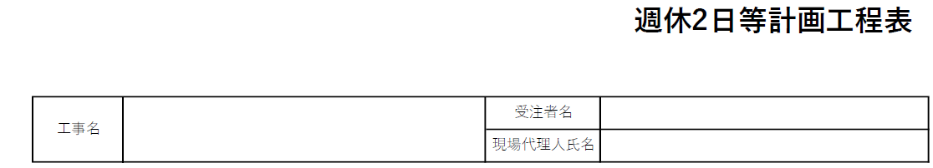
参考様式１（週休２日等計画工程表）
①工事名、受注者名、現場代理人の氏名を記載してください

Slide 3
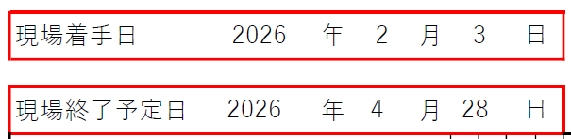
参考様式１（週休２日等計画工程表）
②現場着手日、現場終了予定日を記入してください。
（一例として２月３日～４月２８日にしています）

Slide 4
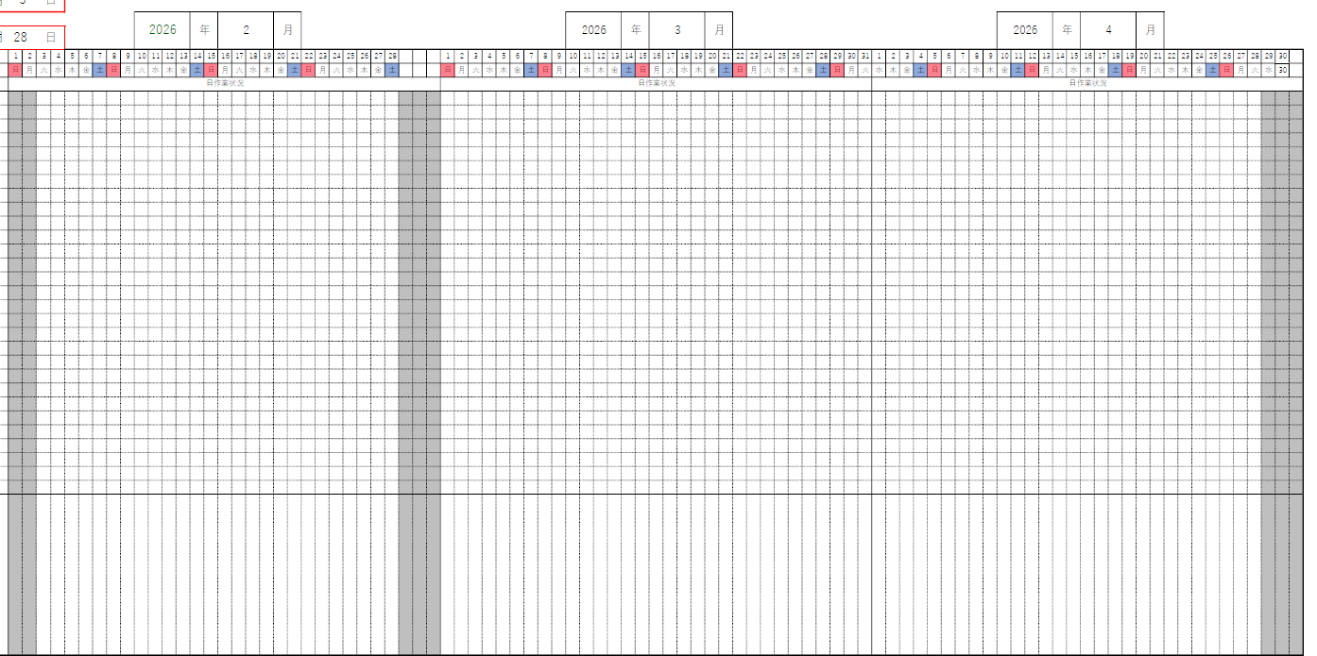
参考様式１（週休２日等計画工程表）
③入力すると工事着手月から３か月間のカレンダーが出ます。
（黒く塗りつぶされているのは期間外日です。今回の場合2月1日～2日、4月29日～30日）

Slide 5
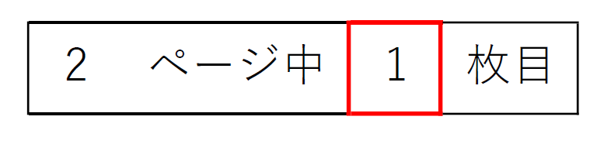
参考様式１（週休２日等計画工程表）
④現場着手日から現場着手日の日数が３か月を超える場合は、右上のページ数を変えると次の３か月のカレンダーが出ます。
7
今回の場合、１枚目にすると２～４月、２枚目にすると５月～７月のカレンダーが出ます
※２ページ以上になる場合は末尾にシートを追加していってください

Slide 6
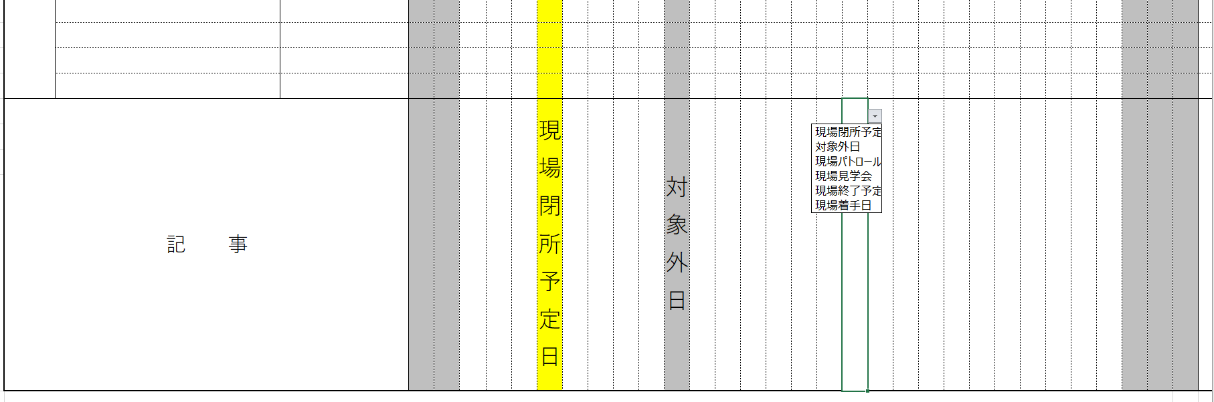
参考様式１（週休２日等計画工程表）
⑤工程表の下にある記事に現場閉所予定日、対象外日等の入力を行って下さい。（プルダウンで選択できます）
※対象外日とは長岡京市営繕工事における週休２日制工事試行要領4-（2）ア-オに該当する日をいう

Slide 7
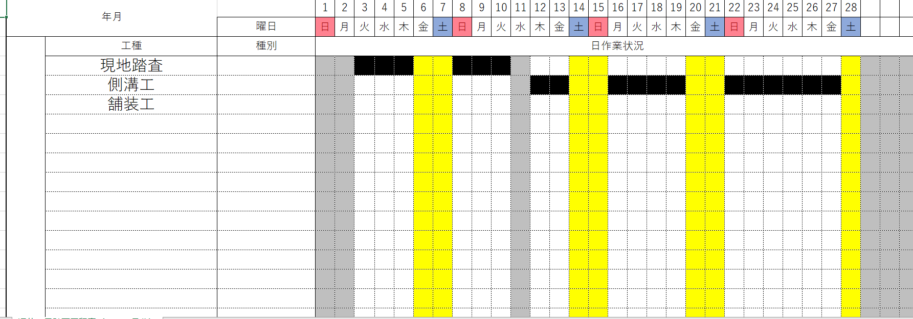
参考様式１（週休２日等計画工程表）
⑥工程を記入してください（下記は一例です）

Slide 8
参考様式１（週休２日等計画工程表）
⑦記事に入力した内容が右下にある表に反映されるため、達成状況等の確認を行って下さい。
達成状況の欄が全て達成予定になっていることを確認してください。

Slide 9
参考様式２（週休２日等実施工程表）
記入方法については、計画工程表と同様です。実績を記入し、右下の表にて達成状況を確認してください。

